Slide 1

2.4 请求的异常处理

Slide 2
01
认识requests库
02
环境搭建
目录
03
HTTP协议
04
用urllib实现简单的客户端访问
05
用requests实现简单的客户端访问

Slide 3
06
用requests库发送请求
07
带参数的请求
目录
08
请求的异常处理
09
响应的基本API
10
下载图片和文本文件

Slide 4
11
Requests库示例汇总
12
HTTP认证
目录
13
Session和Cookies
14
爬虫引发的Robots协议
15
用requests库和RE模块完成淘宝比价

Slide 5
8
请求的异常处理

Slide 6
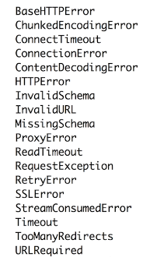
请求的异常处理
互联网环境复杂，当我们发出一个请求，中间会经过若干代理，若干路由等，其中不免会发生异常和错误。本讲我们讲解基本的异常、异常捕获及处理。

Slide 7
请求的异常处理
这些错误被requests库定义为异常。
这是最常见的connecterror,timeout等。
像连接超时，我们在请求连接时也可以进行控制：
Requests.get(url,timeout=(4,6))
Requests.get(url,timeout=10)
两者区别在于：第一条方法要求提起连接4秒，对方回应6秒，后者是请求及回应一共不得超过10秒。

Slide 8
请求的异常处理
代码如下：
import requests
from requests import exceptions
def timeout_requests():
try:
response = requests.get('https://api.github.com/users/emails',timeout=0.1)
except exceptions.Timeout as e:
print （e）#python3直接打印e就行了
if __name__=='__main__':
timeout_requests()

Slide 9
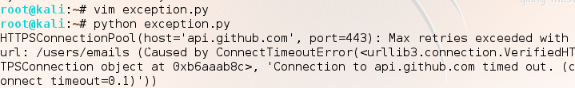
请求的异常处理
代码解读：
from requests import exceptions
运行结果如下：

Slide 10
请求的异常处理
改进前面的程序：由于读取外网信息，0.1的超时时间过小，将timeout时间改为5秒，如果不超时，要求打印出页面的主体信息及响应的状态码。

Slide 11
请求的异常处理
代码如下：
import requests
from requests import exceptions
def timeout_requests():
try:
response = requests.get('https://api.github.com/users/emails',timeout=5)
except exceptions.Timeout as e:
print e.message
else:
print response.text
print response.status_code
if __name__=='__main__':
timeout_requests()

Slide 12
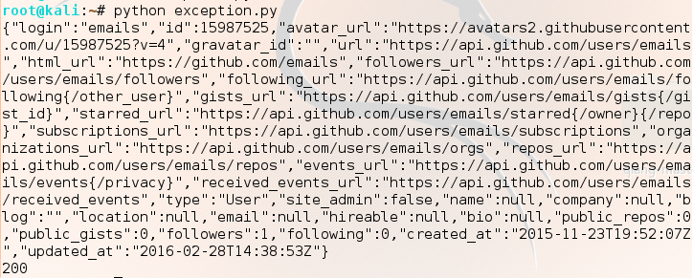
请求的异常处理
运行结果如下：

Slide 13


谢谢

